Slide 1
ΕΛΕΓΧΟΙ ΣΤΑΤΙΣΤΙΚΩΝ ΥΠΟΘΕΣΕΩΝ
Η πιο συνηθισμένη στατιστική υπόθεση είναι η λεγόμενη Υπόθεση Μηδέν H₀.
  Υποθέτουμε ότι η εμφανιζόμενη διαφορά μεταξύ μιας παραμέτρου ενός δείγματος και της αντίστοιχης του πληθυσμού είναι
    στατιστικά ασήμαντη και
    οφείλεται στα τυχαία σφάλματα της δειγματοληψίας.
    Aν δεν υπήρχαν τα σφάλματα της δειγματοληψίας, οι δύο παράμετροι θα ήταν ίσες και η διαφορά τους θα ήταν μηδέν.
    Π.x. : Η₀ :μ = μ₀

Slide 2
ΕΛΕΓΧΟΙ ΣΤΑΤΙΣΤΙΚΩΝ ΥΠΟΘΕΣΕΩΝ
Η άλλη υπόθεση ονομάζεται Εναλλακτική Υπόθεση και συμβολίζεται με το Η₁.
  Υποθέτουμε ότι η παράμετρος του πληθυσμού έχει διαφορετική τιμή από την υποθετική τιμή
  Η εμφανιζόμενη διαφορά είναι στατιστικά σημαντική και δεν οφείλεται στα τυχαία σφάλματα της δειγματοληψίας.
  Π.χ. Η₁:μ≠ μ₀.

Slide 3
Η αποδοχή ή η απόρριψη μιας στατιστικής υποθέσεως -και ειδικά της υποθέσεως Η₀ -γίνεται με μια ορισμένη πιθανότητα να διαπράξουμε σφάλμα.
Κατά τον έλεγχο μιας στατιστικής υποθέσεως είναι ενδεχόμενο να διαπράξουμε δύο βασικά σφάλματα:
α) Σφάλμα Τύπου Ι.
  Αν η ελεγχόμενη υπόθεση Η₀ είναι σωστή και το κριτήριο ελέγχου την απορρίψει σαν λανθασμένη.
Η πιθανότητα διαπράξεως Σφάλματος Τύπου Ι
  ονομάζεται Επίπεδο Σημαντικότητας και συμβολίζεται διεθνώς με το γράμμα α.
  δηλ. η πιθανότητα απορρίψεως μιας σωστής υποθέσεως Η₀

Slide 4
β) Σφάλμα Τύπου II.
  Αν η ελεγχόμενη υπόθεση Η₀ είναι λανθασμένη και το κριτήριο ελέγχου την δεχθεί σαν σωστή, τότε διαπράττουμε Σφάλμα Τύπου II.
  Η πιθανότητα διαπράξεως Σφάλματος Τύπου II συμβολίζεται με το β.
Στην πράξη, τα εφαρμοζόμενα κριτήρια ελέγχου πρέπει να ελαχιστοποιούν τις πιθανότητες εμφανίσεως σφαλμάτων και των δύο τύπων.

Slide 5
Συνήθως, προσπαθούμε να αποφύγουμε Σφάλμα Τύπου Ι,
  δηλαδή να απορρίψουμε σωστή υπόθεση Ηο.
Για να το επιτύχουμε,
  προκαθορίζουμε την πιθανότητα να διαπράξουμε Σφάλμα Τύπου Ι σε ορισμένο Επίπεδο Σημαντικότητας α,
    συνήθως είναι το α = 0,05 (5%) ή α =0,01 (1%).
Αν π.χ. προκαθορίσουμε α =0,05 και απορρίψουμε την Η₀ με βεβαιότητα 95%,
  τότε σε 100 όμοιες περιπτώσεις μόνο σε 5 είναι δυνατόν να κάνουμε λάθος,
  δηλαδή να είναι σωστή η υπόθεση και εμείς να την απορρίψουμε.

Slide 6
Διαδικασία ελέγχου μιας Στατιστικής Υποθέσεως
Συνήθως σ’ έναν έλεγχο υπόθεσης σαν Ηο θέτουμε την ισότητα της παραμέτρου με κάποια γνωστή τιμή και σαν εναλλακτική
την αύξηση της τιμής αν ισχυριζόμαστε ότι αυξάνει η τιμή της παραμέτρου ή
τη μείωση της τιμής αν ισχυριζόμαστε ότι ελαττώνεται η τιμή της παραμέτρου ελαττώνεται ή
απλώς την διαφοροποίηση της τιμής αν ισχυριζόμαστε ότι η τιμή της παραμέτρου άλλαξε.

Slide 7
Διαδικασία ελέγχου μιας Στατιστικής Υποθέσεως
Έστω ότι θέλουμε να ελέγξουμε την υπόθεση ότι ο μέσος μ ενός πληθυσμού είναι ίσος με μ₀.
Παίρνουμε τυχαίο δείγμα n μονάδων και υπολογίζουμε το μέσο ( ) του δείγματος.
Η διαδικασία για τον έλεγχο μιας στατιστικής υποθέσεως ακολουθεί τα εξής στάδια:
1) Θέτουμε τις υποθέσεις Η0 και Η₁:
Η₀ :μ = μ₀, Η₁:μ≠ μ₀
  καθορίζουμε το επίπεδο σημαντικότητας α = 0,01 ή α=0,05 ή α = 0,10.
  δίπλευρο κριτήριο ελέγχου

Slide 8
2) Εφαρμόζουμε το κατάλληλο στατιστικό κριτήριο ελέγχου, από το οποίο προκύπτει μια συγκεκριμένη τιμή.
Αν το δείγμα είναι πολυπληθές (n > 30), τότε χρησιμοποιούμε το εξής κριτήριο:
Με βάση το επίπεδο σημαντικότητας βρίσκουμε τις κριτικές τιμές της τυποποιημένης μεταβλητής Ζ πάνω στην Τυποποιημένη Κανονική Καμπύλη
  και καθορίζουμε τις περιοχές αποδοχής και απορρίψεως της υποθέσεως Η₀

Slide 9
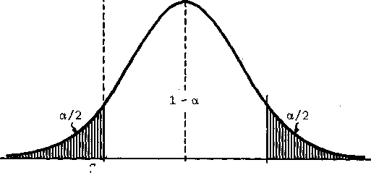
Συγκρίνουμε την τιμή της Ζ που βρέθηκε από το κριτήριο ελέγχου με τις κριτικές τιμές Ζ_{α/2}
Αν η τιμή Ζ του κριτηρίου ικανοποιεί τις ανισότητες:
Z< -Ζ_{α/2} ή Z> Ζ_{α/2}
  τότε απορρίπτουμε την υπόθεση Η₀.

Slide 10
Αν όμως η τιμή Ζ του κριτηρίου ικανοποιεί τη διπλή ανισότητα:
-Ζ_{α/2} <Z< Ζ_{α/2}
τότε αποδεχόμαστε την υπόθεση Η₀.
Βιβλιογραφία: Statistics for business and economics
Anderson Sweeney Williams

Slide 11
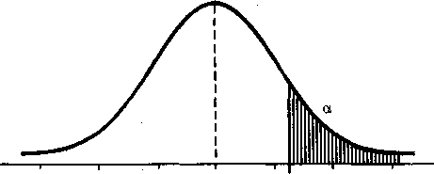
Στο δίπλευρο κριτήριο ελέγχου, το επίπεδο σημαντικότητας α ισοκατανέμεται.
Μονόπλευρο test:
  Σε ορισμένες περιπτώσεις ενδιαφερόμαστε αν μια στατιστική παράμετρος (π.χ. ο μέσος) είναι μικρότερη ή μεγαλύτερη από μια συγκεκριμένη τιμή (έστω μ₀).
Στις περιπτώσεις αυτές, οι ελεγχόμενες υποθέσεις είναι:
Η_{ο}: μ=μ₀
Η₁: μ<μ₀ ή
Η_{ο}: μ=μ₀
Η₁: μ>μ₀

Slide 12
Έλεγχος της διαφοράς δυο μέσων
1. Όταν τα δείγματα είναι μεγάλα και ανεξάρτητα
  Γνωστές οι διακυμάνσεις σ₁² και σ₂²
Υποθέτουμε ότι επιλέγουμε τυχαία δυο δείγματα με μεγέθη n₁ , n₂ >30 αντίστοιχα, από δυο πληθυσμούς
  Αν τα μεγέθη των δειγμάτων είναι αρκετά μεγάλα
  (n₁ , n₂ > 30), τότε η κατανομή δειγματοληψίας της διαφοράς θα είναι κανονική
Ο έλεγχος στην περίπτωση αυτή γίνεται με

Slide 13
Έλεγχος της διαφοράς δυο μέσων
Έστω ότι επιθυμούμε να ελέγξουμε την υπόθεση ότι τα δυο δείγματα προέρχονται από πληθυσμούς με ίσους μέσους
Ο έλεγχος γίνεται με Η₀: μ₁ = μ₂, Η₁:μ₁ ≠ μ₂ είναι ισοδύναμος με Η₀: μ₁ - μ₂=0 Η₁:μ₁ - μ₂ ≠0

Slide 14
Από δυο πληθυσμούς επιλέξαμε τυχαία δυο ανεξάρτητα δείγματα μεγέθους n₁=100 και n₂=100 αντίστοιχα. Αν οι διακυμάνσεις των δυο πληθυσμών είναι σ₁²=400 και σ₂²=900 και οι δειγματικοί μέσοι 493 και 517 αντίστοιχα.
Να ελεγχθεί αν οι δυο πληθυσμοί έχουν ίσες μέσες τιμές με α=0,05
Η₀: μ₁ = μ₂, Η₁:μ₁ ≠ μ₂
σ₁²=400 σ₂²=900
Η μεταβλητή ακολουθεί την Ν(0,1)
Η τυπική απόκλιση είναι ίση

Slide 15
Η₀: μ₁ = μ₂, Η₁:μ₁ ≠ μ₂
σ₁²=400 σ₂²=900
α=0,05 α/2=0,025 1-0,025=0,975 Ζ_{α/2}=1,96
Διάστημα αποδοχής -Ζ_{α/2}<Ζ< Ζ_{α/2} -1,96 έως 1,96
Απορρίπτεται η Η₀

Slide 16
Αν το τεστ ήταν μονόπλευρο δηλαδή
Η₀: μ₁ > μ₂ ή μ₁ - μ₂ >0 Η₁:μ₁ < μ₂ ή μ₁ - μ₂ <0
σ₁²=400 σ₂²=900
α=0,05 1-0,05=0,95 Ζ_{α}=1,645
Διάστημα αποδοχής -Ζ_{α}= -1,65<Ζ< 1,65= Ζ_{α}
Απορρίπτεται η Η₀
Ζ | 0,00 | 0,01 | 0,02 | 0,03 | 0,04 | 0,05 | 0,06
1,4 | 0,9192 | 0,9207 | 0,9222 | 0,9236 | 0,9251 | 0,9265 | 0,9279
1,5 | 0,9332 | 0,9345 | 0,9357 | 0,9370 | 0,9382 | 0,9394 | 0,9406
1,6 | 0,9452 | 0,9463 | 0,9474 | 0,9484 | 0,9495 | 0,9505 | 0,9515
1,7 | 0,9554 | 0,9564 | 0,9573 | 0,9582 | 0,9591 | 0,9599 | 0,9608

Slide 17
Έλεγχος της διαφοράς δυο μέσων
Αν οι διακυμάνσεις σ₁² και σ₂² είναι άγνωστες τότες τις εκτιμούμε από το δείγμα
Ο έλεγχος γίνεται από την παρακάτω συνάρτηση

Slide 18
Ελήφθησαν δυο ανεξάρτητα δείγματα n₁=64 και n₂=32 με διακυμάνσεις S₁²=49 S₂²=36 και μέσους
. Να γίνει ο έλεγχος (α=0,05)
Η₀: μ₁ - μ₂=3
Η₁:μ₁ - μ₂ < 3 ή
Η₀: μ₁ - μ₂-3 =0
Η₁:μ₁ - μ₂ -3 <0

Slide 19
Ανεξάρτητα δείγματα n₁=64 και n₂=32 με διακυμάνσεις S₁²=49 S₂²=36 και μέσους
Η₀: μ₁ - μ₂-3 =0
Η₁:μ₁ - μ₂ -3 <0
Διάστημα αποδοχής-Ζ_{α}<Ζ <Ζ_{α} -1,645 < -0,72< 1,645
Η Η₀ δεν απορρίπτεται

Slide 20
Έλεγχος της διαφοράς δυο μέσων
Όταν τα δείγματα είναι μικρά και ανεξάρτητα
  Με την υπόθεση ότι οι πληθυσμοί είναι κανονικοί και οι διακυμάνσεις των πληθυσμών ίσες σ₁² = σ₂²
Εκτιμούμε την κοινή διακύμανση από τον τύπο
  Επομένως η διακύμανση της διαφοράς των μέσων θα είναι ίση

Slide 21
Σημείωση
Ο παρακάτω τύπος χρησιμοποιείται ακόμη και όταν τα δείγματα είναι μεγάλα και η διακύμανση θεωρητικά είναι κοινή και ίση στους δυο υπό εξέταση πληθυσμούς

Slide 22
1. Όταν τα δείγματα είναι μικρά και ανεξάρτητα από όμοιους πληθυσμούς
  Με την υπόθεση ότι οι πληθυσμοί είναι κανονικοί και οι διακυμάνσεις των πληθυσμών ίσες σ₁² = σ₂²
  Ο έλεγχος γίνεται με την στατιστικό μέτρο t
2. Όταν τα δείγματα είναι μικρά και ανεξάρτητα, αλλά από μη όμοιους πληθυσμούς, τότε

Slide 23
Τα δεδομένα δυο ανεξάρτητων δειγμάτων που έχουν επιλεγεί από δυο πληθυσμούς που κατανέμονται κανονικά ως προς την μεταβλητή Χ1 και Χ2 είναι:
n₁=10 και n₂=8
S₁²=1,7 S₂²=2,2
Να ελεγχθεί σε επίπεδο σημαντικότητας α=0,05 η ισότητα των μέσων των δυο πληθυσμών
Η₀: μ₁ = μ₂, Η₁:μ₁ ≠ μ₂

Slide 24
n₁=10 και n₂=8
S₁²=1,7 S₂²=2,2
Να ελεγχθεί σε επίπεδο σημαντικότητας α=0,05 η ισότητα των μέσων των δυο πληθυσμών
Η₀: μ₁ = μ₂ ή μ₁ - μ₂ =0 Η₁:μ₁ ≠ μ₂

Slide 25
n₁=10 και n₂=8
S₁²=1,7 S₂²=2,2
Να ελεγχθεί σε επίπεδο σημαντικότητας α=0,05 η ισότητα των μέσων των δυο πληθυσμών
Η₀: μ₁ = μ₂ ή μ₁ - μ₂ =0 Η₁:μ₁ ≠ μ₂
α=0,05 t_{n-1}=t₁₈₋₂=t₁₆=2,120

Slide 26
Άσκηση Αξιολόγησης
Τα παρακάτω δυο ανεξάρτητων δειγμάτων έχουν ληφθεί από δυο όμοιους ως προς τη διακύμανση κανονικούς πληθυσμούς.
X1 : 1, 4, 4
X2: 12, 5, 1
Να ελεγχθεί σε επίπεδο σημαντικότητας α=0,10
Η₀: μ₁ - μ₂=-2
Η₁:μ₁ - μ₂ <-2

Slide 27
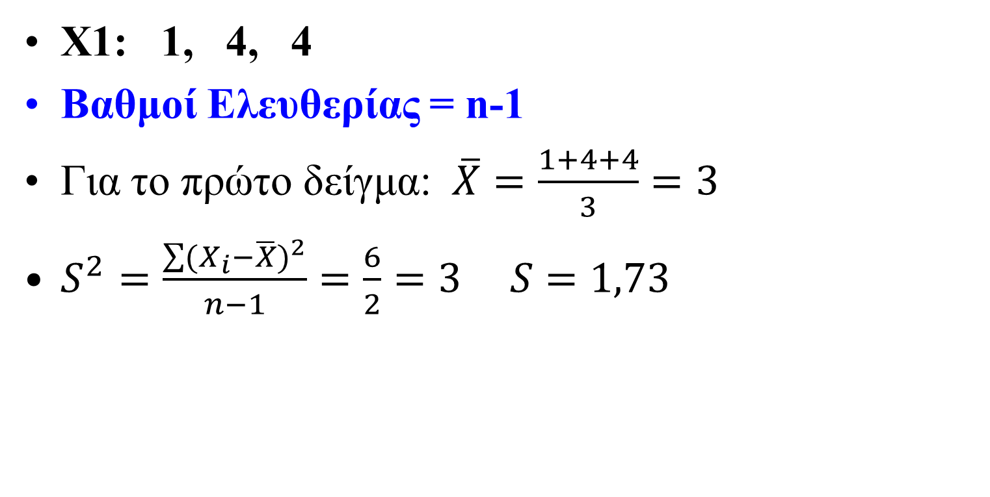
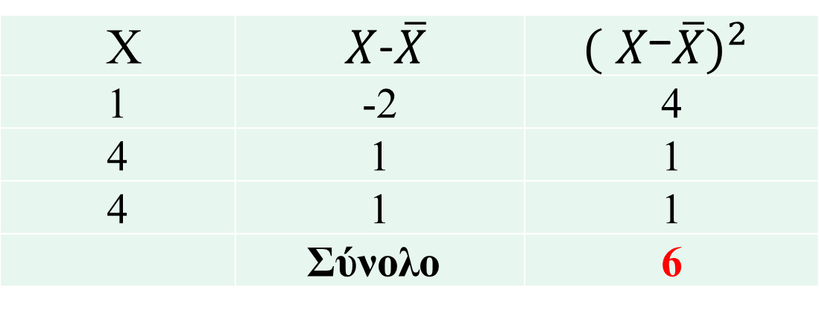
X1: 1, 4, 4
Βαθμοί Ελευθερίας = n-1
Για το πρώτο δείγμα: $\overline{X}=\frac{1+4+4}{3}=3$
$S^{2}=\frac{\sum{{{(Χ}_{i}−\overline{Χ})}^{2}}}{n−1}=\frac{6}{2}=3 S=1,73$
X | $X$-$\overline{X}$ | ${( X\text{−}\overline{X})}^{2}$
1 | -2 | 4
4 | 1 | 1
4 | 1 | 1
 | Σύνολο | 6

Slide 28
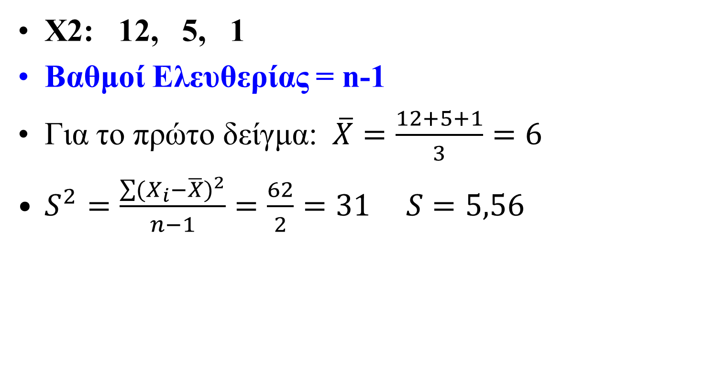
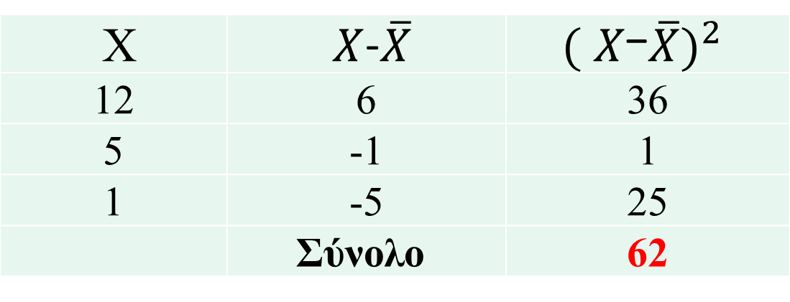
X2: 12, 5, 1
Βαθμοί Ελευθερίας = n-1
Για το πρώτο δείγμα: $\overline{X}=\frac{12+5+1}{3}=6$
$S^{2}=\frac{\sum{{{(Χ}_{i}−\overline{Χ})}^{2}}}{n−1}=\frac{62}{2}=31 S=5,56$
X | $X$-$\overline{X}$ | ${( X\text{−}\overline{X})}^{2}$
12 | 6 | 36
5 | -1 | 1
1 | -5 | 25
 | Σύνολο | 62

Slide 29

n₁=3 και n₂=3 ${\overline{x}}_{1}=$3 ${\overline{x}}_{2}=$6
S₁²=3 S₂²=31
Επίπεδο σημαντικότητας α=0,10
Η₀: μ₁ - μ₂ =-2 Η₁:μ₁ - μ₂ < -2

Slide 30

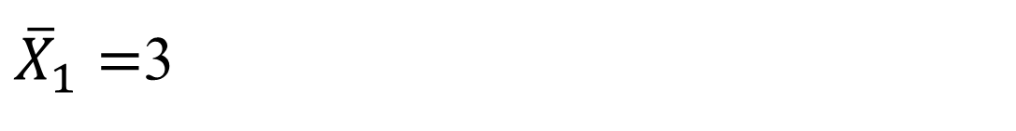
${\overline{X}}_{1}=$3
$${\overline{X}}_{2}=6$$
Βαθμοί Ελευθερίας = n₁+n₂-2=3+3-2=4
Επίπεδο εμπιστοσύνης |  | 0,800 | 0,900 | 0,950 | 0,980 | 0,990
Μονόπλευρος |  | 0,1000 | 0,0500 | 0,0250 | 0,0100 | 0,0050
Δίπλευρος |  | 0,2000 | 0,1000 | 0,0500 | 0,0200 | 0,0100
 | 4 | 1,533 | 2,132 | 2,776 | 3,747 | 4,604
 | 5 | 1,476 | 2,015 | 2,571 | 3,365 | 4,032
 | 6 | 1,440 | 1,943 | 2,447 | 3,143 | 3,707
Περιοχή Αποδοχής -1,533 έως 1,533
Δεν απορρίπτουμε την Η₀

Slide 31
Άσκηση
X₁: -1, 0, 6, 1
X₂: 2, 5, 5
Με την υπόθεση ότι τα δείγματα προέρχονται από κανονικούς και όμοιους, ως προς την διασπορά, πληθυσμούς να γίνει ο έλεγχος της υπόθεσης
Να ελεγχθεί σε επίπεδο σημαντικότητας α=0,01
Η0: μ1 - μ2=-18
Η1:μ1 - μ2 <-18

Slide 32
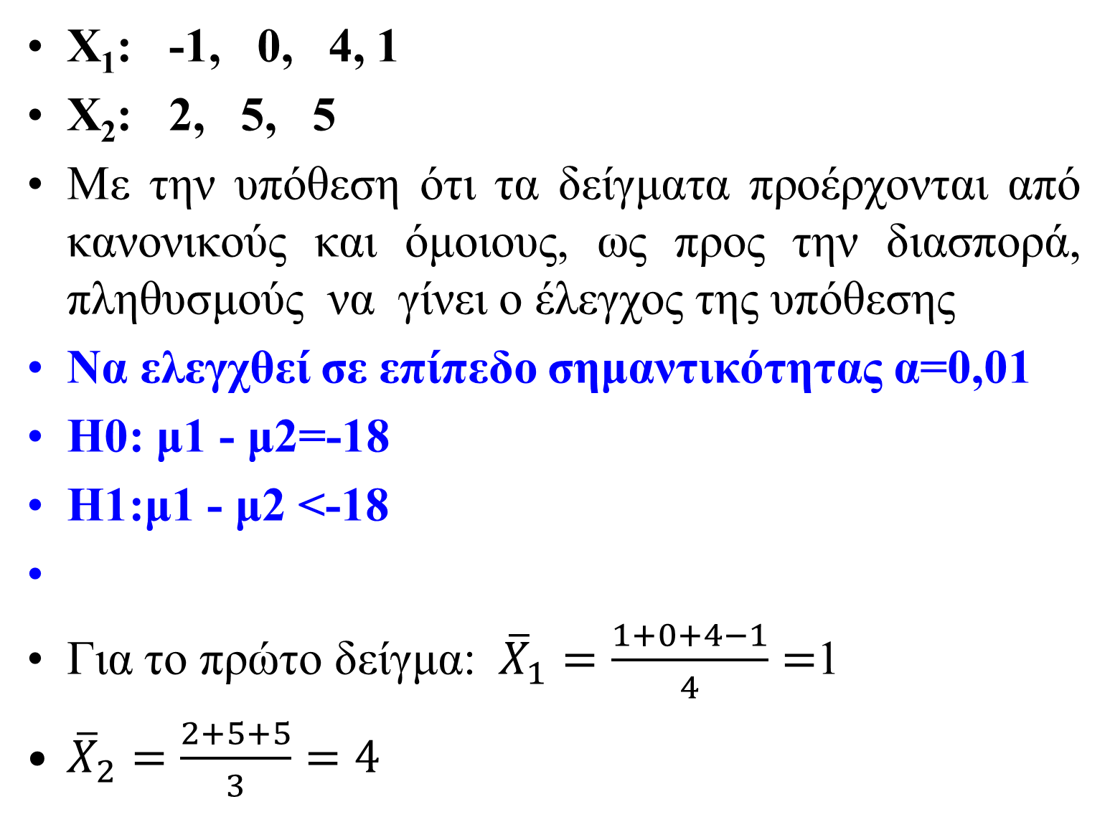
X₁: -1, 0, 4, 1
X₂: 2, 5, 5
Με την υπόθεση ότι τα δείγματα προέρχονται από κανονικούς και όμοιους, ως προς την διασπορά, πληθυσμούς να γίνει ο έλεγχος της υπόθεσης
Να ελεγχθεί σε επίπεδο σημαντικότητας α=0,01
Η0: μ1 - μ2=-18
Η1:μ1 - μ2 <-18
Για το πρώτο δείγμα: ${\overline{X}}_{1}=\frac{1+0+4−1}{4}=$1
${\overline{X}}_{2}=\frac{2+5+5}{3}=4$

Slide 33
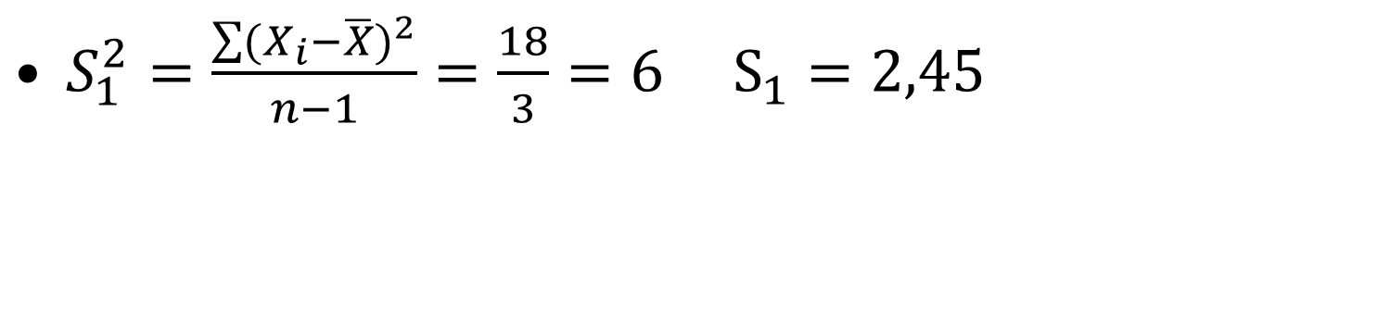
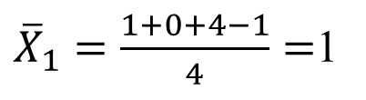
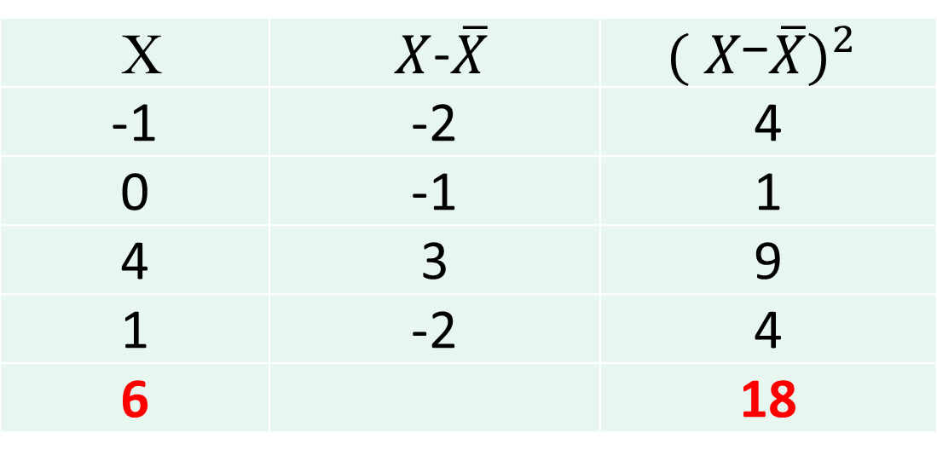
$S_{1}^{2}=\frac{\sum{{{(Χ}_{i}−\overline{Χ})}^{2}}}{n−1}=\frac{18}{3}=6 S_{1}=2,45$
X | $X$-$\overline{X}$ | ${( X\text{−}\overline{X})}^{2}$
-1 | -2 | 4
0 | -1 | 1
4 | 3 | 9
1 | -2 | 4
6 |  | 18
${\overline{X}}_{1}=\frac{1+0+4−1}{4}=$1

Slide 34
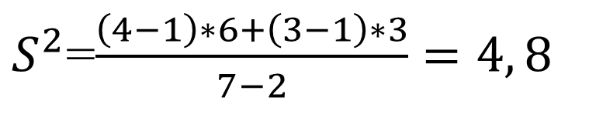
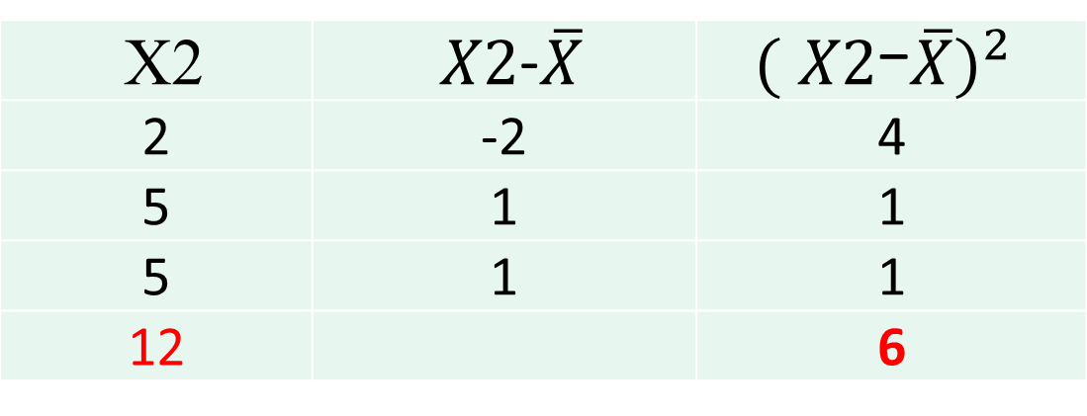
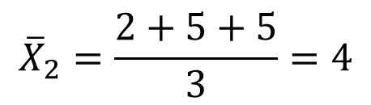
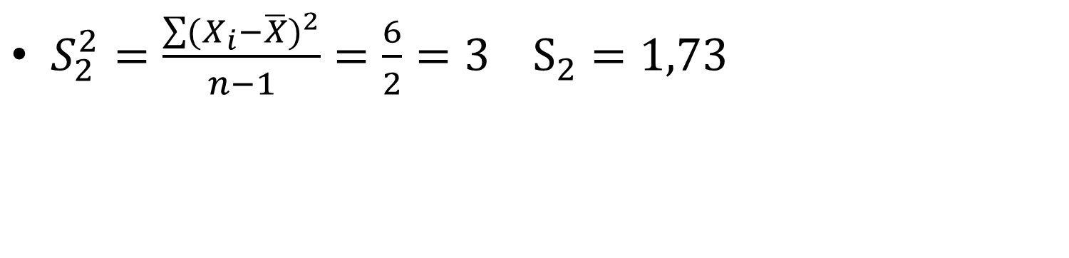
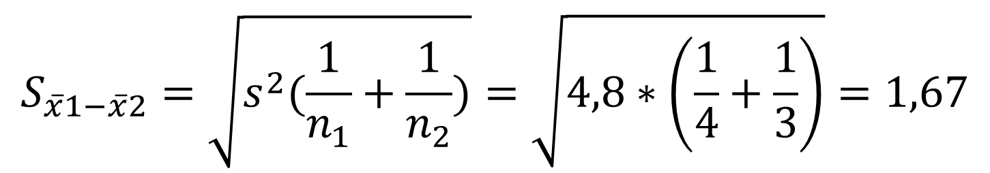
$S_{2}^{2}=\frac{\sum{{{(Χ}_{i}−\overline{Χ})}^{2}}}{n−1}=\frac{6}{2}=3 S_{2}=1,73$
X2 | $X2$-$\overline{X}$ | ${( X2\text{−}\overline{X})}^{2}$
2 | -2 | 4
5 | 1 | 1
5 | 1 | 1
12 |  | 6
$${\overline{X}}_{2}=\frac{2+5+5}{3}=4$$
$S^{2}$=$\frac{\left(4−1\right)∗6+\left(3−1\right)∗3}{7−2}=4, 8$
$$S_{\overline{x}1−\overline{x}2}=\sqrt{s^{2}(\frac{1}{n_{1}}+\frac{1}{n_{2}})}=\sqrt{4,8∗\left(\frac{1}{4}+\frac{1}{3}\right)}=1,67$$

Slide 35

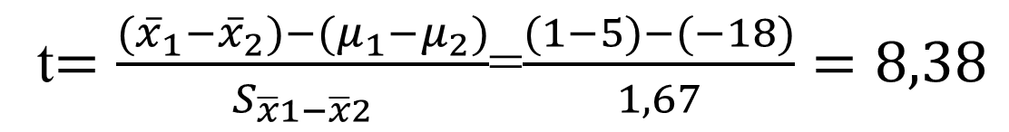

Η0: μ1 - μ2=-18
Η1:μ1 - μ2 <-18
${\overline{X}}_{1}=$1
$$S_{\overline{x}1−\overline{x}2}=1,67$$
$${\overline{X}}_{2}=5$$
Επίπεδο εμπιστοσύνης |  | 0,800 | 0,900 | 0,950 | 0,980 | 0,990
Μονόπλευρος |  | 0,1000 | 0,0500 | 0,0250 | 0,0100 | 0,0050
Δίπλευρος |  | 0,2000 | 0,1000 | 0,0500 | 0,0200 | 0,0100
 | 4 | 1,533 | 2,132 | 2,776 | 3,747 | 4,604
 | 5 | 1,476 | 2,015 | 2,571 | 3,365 | 4,032
 | 6 | 1,440 | 1,943 | 2,447 | 3,143 | 3,707
Βαθμοί Ελευθερίας = n₁+n₂-2=4+3-2=5
t$=\frac{{(\overline{x}}_{1}−{\overline{x}}_{2})−{(μ}_{1}−μ_{2})}{S_{\overline{x}1−\overline{x}2}}$=$\frac{(1−5)−(−18)}{1,67}=8,38$
Περιοχή αποδοχής -4,032 έως 4,032
Απορρίπτεται η Ηο

Slide 36
Όταν
  Τα δείγματα προέρχονται από τον ίδιο πληθυσμό
  Τα δείγματα προέρχονται από πληθυσμούς μικρούς όμως κανονικούς και με άνισες διακυμάνσεις. Στην περίπτωση αυτή πάλι χρησιμοποιείται το στατιστικό μέτρο t όμως με βαθμούς ελευθερίας
  Αν τα δείγματα είναι μικρά και δεν γνωρίζουμε την κατανομή τότε ο έλεγχος μπορεί να γίνει με μη παραμετρικές μεθόδους (Anderson: Statistics for business and economics)

